Slide 1
CS111.N21 – Nguyên lý và phương pháp lập trình
BÁO CÁO ĐỒ ÁN
N
Lập trình song song và ứng dụng trong ngôn ngữ Python
Thực hiện:
Hồ Thanh Tịnh – 20520813
GV lý thuyết:
Trịnh Quốc Sơn

Slide 2
Nội dung
A.
Giới thiệu
Khái quát
Phần cứng và hệ thống máy tính song song
Phần mềm hỗ trợ máy tính song song
B.
Python và ứng dụng trong máy tính song song
C.
Xây dựng chương trình xử lí song song

Slide 3
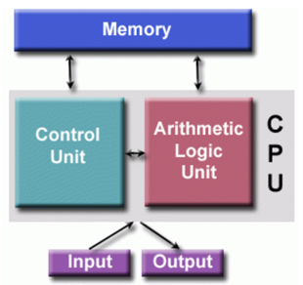
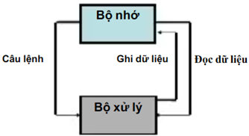
A-I. Khái quát
Lịch sử phát triển
Khái niệm lưu trữ chương trình qua qua bộ nhớ ra đời 1945
Cấu trúc John V Neumann

Slide 4
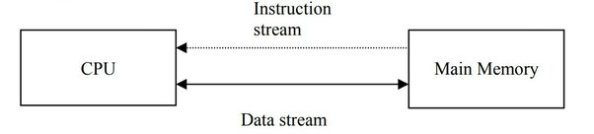
A-I. Khái quát
Lịch sử phát triển
Sự ra đời của các kiến trúc CPU đa nhân và hệ thống bộ nhớ chia sẻ
Các mô hình thống nhất và hệ thống phân loại ra đời
Phân loại của Michael Flynn
Notes:
việc thiết kế các hệ thống xử lý dữ liệu trở nên phức tạp hơn và đòi hỏi sự phân chia công việc giữa nhiều bộ xử lý khác nhau.
năm 1966.
Michael Flynn đã sớm đề xuất phân loại các kiến trúc máy tính
Flynn chia cấu trúc máy tính với bộ đa xử lí thành 2 luồng chính: luồng dữ liệu (Data stream) và luồng lệnh (Instruction stream).

Slide 5
A-I. Khái quát
Phân loại Flynn
SISD (Single-Instruction-Single-Data): Chương trình hoàn toàn tuần tự.
SIMD (Single-Instruction-Multiple-Data):
  Thực hiện liên tục trên nhiều thành phần trên cùng một tập dữ liệu.
MISD:
  Thực hiện đồng thời trên cùng một tập dữ liệu duy nhất
  Rất ít được sử dụng.
MIMD:
  Thực hiện nhiều chỉ thị trên nhiều tập dữ liệu khác nhau
  Dạng phổ biến nhất trong các chương trình song song

Slide 6

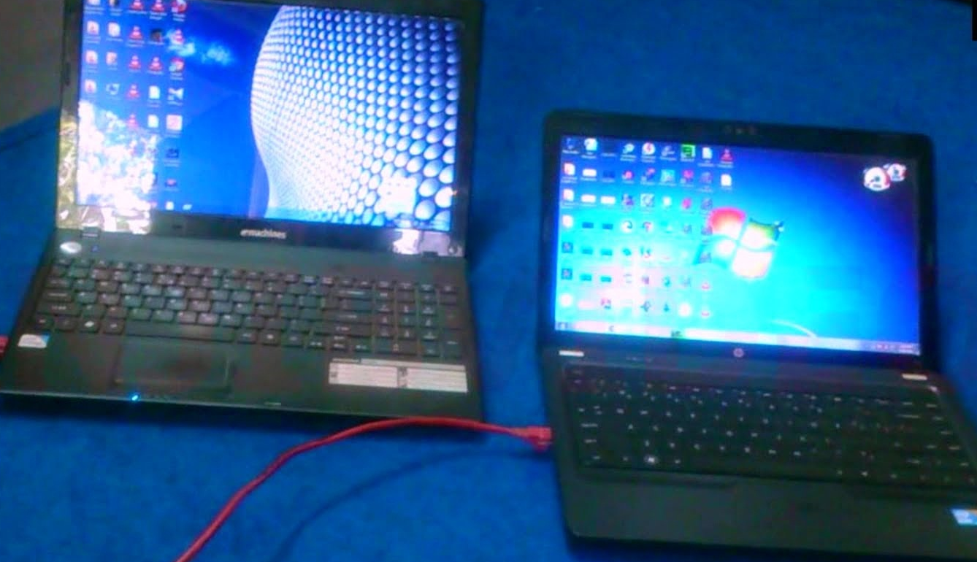
A-II. Phần cứng và hệ thống máy tính song song
Định nghĩa
Tính toán song song là một phương pháp xử lý dữ liệu, trong đó
nhiều tác vụ được thực hiện đồng thời trên nhiều thành phần xử lý độc lập.
Máy tính song song

Slide 7
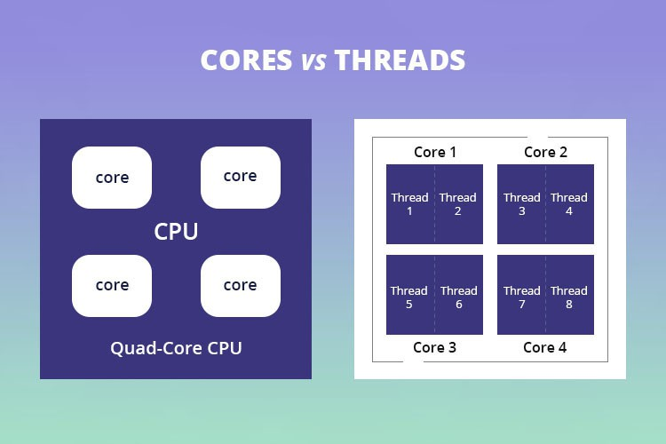
A-II. Phần cứng và hệ thống máy tính song song
Kiến trúc CPU đa nhân
Cấu trúc nhân CPU đa nhân hiện đại
Notes:
Kiến trúc CPU đa nhân là một dạng kiến trúc máy tính song song, trong đó một chip CPU có nhiều lõi xử lý độc lập trên cùng một chip.
Mỗi lõi xử lý có thể thực hiện các tác vụ đồng thời và độc lập nhau, tận dụng tối đa tài nguyên tính toán của CPU.

Slide 8
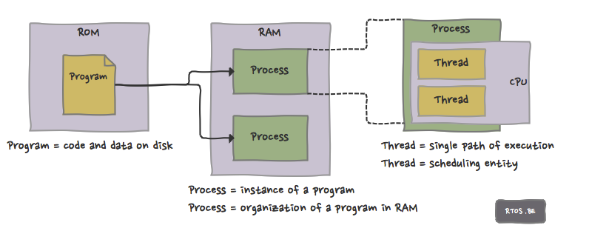
A-II. Phần cứng và hệ thống máy tính song song
Kiến trúc CPU đa nhân
Cấu trúc tổng quan một chương trình

Slide 9
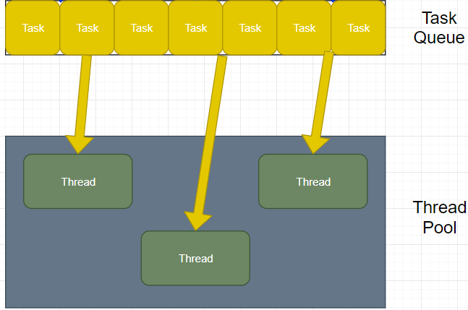
A-II. Phần cứng và hệ thống máy tính song song
Kiến trúc CPU đa nhân
Tổ chức các tác vụ thông qua thread pool

Slide 10
A-II. Phần cứng và hệ thống máy tính song song
Kiến trúc CPU đa nhân
Tổ chức các tác vụ (task) cần đảm bảo tính đồng bộ nhằm bảo vệ tài nguyên chia sẻ.
Thường do hệ điều hành quản lý và quyết định, qua các cơ chế như: khóa, semaphores, mutex.

Slide 11
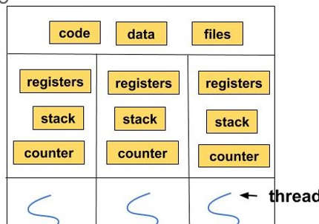
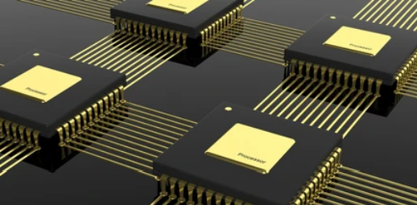
A-II. Phần cứng và hệ thống máy tính song song
Máy tính song song
Lập trình song song
Đa bộ xử lí (multi processor)
Đa nhân (multi core)
Đa luồng (multi thread)
Đa tiến trình (multi processing)
Đa tác vụ (multi tasking)
Notes:
Hình thức song song:
đa bộ xử lí (ss cấp bit: 4bit, 16bit, pb giờ là 64bit
đa tiến trình: sscấp lệnh,
đa tác vụ: ss cấp tác vụ

Slide 12
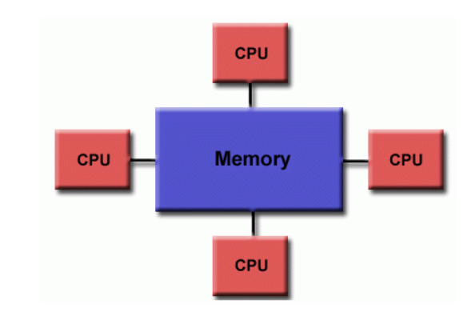
A-II. Phần cứng và hệ thống máy tính song song
Hệ thống bộ nhớ chia sẻ và phân tán:
Các thành phần xử lý chia sẻ cùng một không gian bộ nhớ chung.
Cho phép truy cập và trao đổi dữ liệu dễ dàng và nhanh chóng.
Bộ nhớ truy cập đồng bộ (UMA)

Slide 13
A-II. Phần cứng và hệ thống máy tính song song
Loại bộ nhớ | Tính nhất quán | Hiệu năng
Đồng bộ UMA | Đảm bảo | Cân đối
Bất đồng bộ NUMA | Không đảm bảo | Cao
Phân tán | Tuỳ thuộc vào kiến trúc và cơ chế truy cập | Cao
Bộ nhớ lai | Tùy thuộc vào thiết kế của các loại bộ nhớ | Tùy thuộc

Slide 14
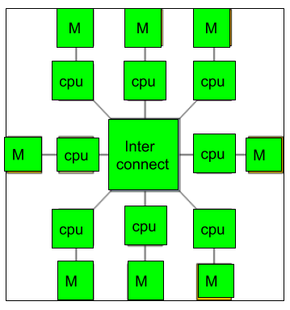
A-II. Phần cứng và hệ thống máy tính song song
Mạng kết nối trong hệ thống máy tính song song:
Các bộ xử lí kết nối giao tiếp với nhau thông qua kết nối

Slide 15
A-II. Phần cứng và hệ thống máy tính song song
Mạng kết nối trong hệ thống máy tính song song:
Mạng kết nối có vai trò quan trọng trong việc đồng bộ hóa các tác vụ và truyền dữ liệu.
Mục tiêu của mạng giúp kết nối các thành phần xử lí, tăng hiệu suất hệ thống.
Các mạng gồm mạng LAN, mạng cụm, mạng liên kết và mạng chuyển tiếp cũng được xem là mạng kết nối.

Slide 16
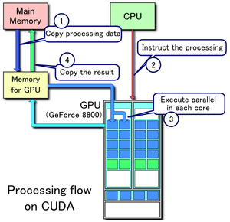
A-III. Phần mềm hỗ trợ máy tính song song
Hệ điều hành: cung cấp vai trò quản lý và phân phối tác vụ
  để điều phối tài nguyên phần cứng cho các tác vụ xử lý đồng thời.
Các ngôn ngữ hỗ trợ và cung cấp các công cụ liên quan lập trình song song như Python, C++, Java và CUDA
Luồng xử lý của CUDA

Slide 17
Nội dung
A.
Giới thiệu
Python và ứng dụng trong máy tính song song
B.
Khái quát
Các thư viện và framework hỗ trợ LTSS trong Python
Ứng dụng của Python trong LTSS
C.
Xây dựng chương trình xử lí song song

Slide 18

B-I. Khái quát
Nguồn gốc
Python là một ngôn ngữ lập trình bậc cao, mạnh mẽ và đa mục đích
được tạo ra bởi Guido van Rossum vào năm 1991
Python là một ngôn ngữ lập trình dễ đọc, dễ hiểu và có cú pháp gọn nhẹ.

Slide 19
B-I. Khái quát
Lợi ích của Python trong lập trình song song
Dễ dàng học, tích hợp linh hoạt, đa nền tảng, thư viện phong phú và sự hỗ trợ mạnh mẽ từ cộng đồng phát triển.
Có khả năng kết hợp và tương tác tốt với các ngôn ngữ khác như C/C++, Fortran và Java.
Có hỗ trợ thư viện và module lập trình song song:
threading, multiprocessing, concurrent.futures, mpi4py, PyCUDA, PyOpenCL, v.v.
Tuy nhiên: Python tồn tại cơ chế GIL khác với C++ và Java,
cơ chế này ảnh hưởng tới khả năng tính toán song song.
.

Slide 20
B-II. Các thư viện và framework hỗ trợ LTSS
Thư viện threading: Tạo và quản lý nhiều luồng song song để thực hiện các tác vụ đồng thời.
Thư viện multiprocessing: Tận dụng các CPU khác nhau để thực hiện xử lí đa tiến trình.
Framework concurrent.futures: Sử dụng các lớp như ThreadPoolExecutor và ProcessPoolExecutor để quản lý và thực hiện các tác vụ đa luồng và đa tiến trình.

Slide 21
B-III. Cơ chế Global Interpreter Lock
GIL là cơ chế đồng bộ hóa trong Python: chỉ cho phép một luồng duy nhất thực thi mã Python tại một thời điểm trong một quá trình.
Cơ chế này nhằm đảm bảo tính nhất quán trong quản lý và truy cập các đối tượng Python
Việc loại bỏ GIL có thể gây hủy hoại các thư viện phụ thuộc và giảm hiệu suất.

Slide 22
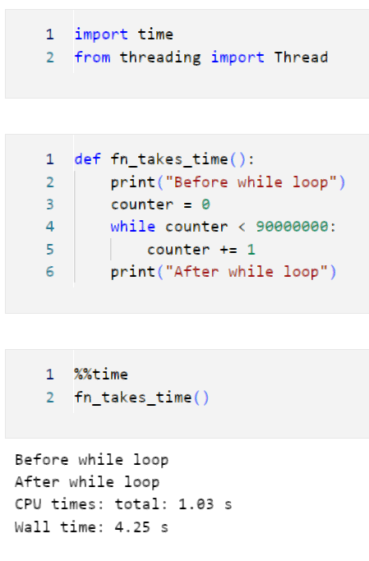
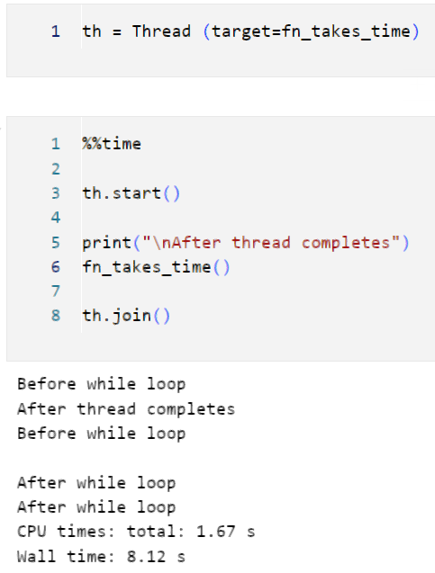
B-III. Cơ chế Global Interpreter Lock

Slide 23
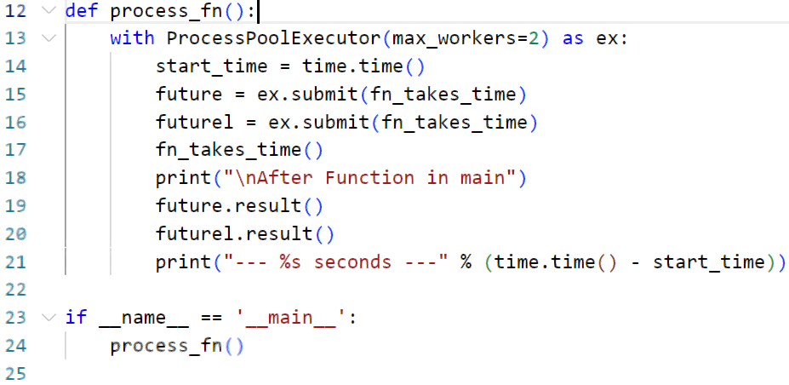
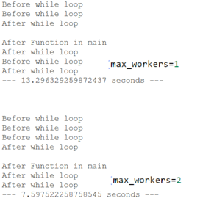
B-III. Cơ chế Global Interpreter Lock
Để khắc phục vấn đề này, ta khởi tạo thêm Thread (hoặc Process) bằng cơ chế ThreadPoolExecutor (hoặc ProcessPoolExecutor) của frameworks concurrent.futures.

Slide 24
Nội dung
A.
Giới thiệu
Python và ứng dụng trong máy tính song song
B.
C.
Xây dựng chương trình xử lí song song
Các vấn đề khi xây dựng chương trình LTSS
Ứng dụng
Chương trình minh họa

Slide 25
C-I. Các vấn đề khi xây dựng chương trình LTSS
Xác định bài toán và lựa chọn phương pháp
Tính khả chia & phân tán: Dữ liệu hoặc bài toán có thể được chia thành các phần độc lập, có thể được xử lí đồng thôi mà không phụ thuộc nhau.
Tính tính toán-intensive: bài toán đòi hỏi nhiều tính toán và xử lí, và việc áp dụng tính toán song song có thể giúp tăng tốc độ xử lí và hiệu suất.
Tính sẵn sàng của tài nguyên: Hệ thống có đủ tài nguyên (ví dụ: CPU, bộ nhớ) để thực hiện một cách hiệu quả và không gây cạnh tranh lẫn nhau.
Notes:
•Xác định các phần độc lập trong bài toán: Tìm ra các phần của bài toán mà có thể được thực hiện độc lập và không phụ thuộc vào nhau.
•Xác định cấu trúc và quy mô của các phần: Xác định cách phân chia bài toán thành các phần nhỏ hơn và xác định quy mô và cấu trúc của từng phần.
•Xác định phương pháp và thuật toán xử lí cho từng phần: Lựa chọn phương pháp và thuật toán phù hợp để xử lí từng phần của bài toán.

Slide 26
C-I. Các vấn đề khi xây dựng chương trình LTSS
Xác định bài toán và lựa chọn phương pháp
Phân tách công việc (Task Parallelism): Chia chương trình thành các công việc nhỏ độc lập.
Luồng công việc (Workflow): Các công việc nhỏ được thực hiện đồng thời trên các luồng hoặc tiến trình khác nhau.
Phân chia dữ liệu (Data Parallelism): Chia dữ liệu thành các phần nhỏ.
Phân chia vấn đề (Problem Decomposition): Chia bài toán thành các vấn đề con.

Slide 27
C-I. Các vấn đề khi xây dựng chương trình LTSS
Xử lí phụ thuộc và quản lý I/O
Đồng bộ hóa I/O, tối ưu hóa truy cập dữ liệu và quản lý xung đột I/O
Quan trọng để đảm bảo hiệu quả và đồng bộ hóa nhập/xuất dữ liệu.
Đòi hỏi đồng bộ và điều phối giữa các tác vụ để đảm bảo tính chính xác.
Đòi hỏi hiểu biết về cấu trúc và tính chất của phụ thuộc và yêu cầu I/O là cần thiết để xử lí phụ thuộc và quản lý I/O.
Nhằm để áp dụng các kỹ thuật phù hợp để đảm bảo tính toàn vẹn, hiệu quả và an toàn.

Slide 28
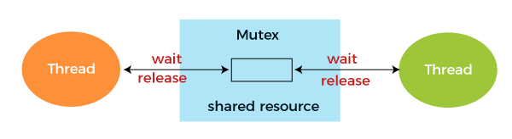
C-I. Các vấn đề khi xây dựng chương trình LTSS
Đồng bộ hóa và cân bằng tải
Đồng bộ hóa: Đảm bảo thứ tự thực hiện các tác vụ để giải quyết các vấn đề xung đột và sự phụ thuộc giữ các tác vụ.
Các cơ chế đồng bộ hóa như lock, mutex, semaphore và barrier .
Notes:
các vấn đề xung đột dữ liệu hoặc sự phụ thuộc giữa các tác vụ

Slide 29
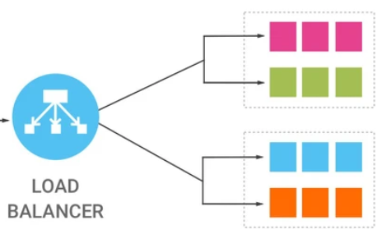
C-I. Các vấn đề khi xây dựng chương trình LTSS
Đồng bộ hóa và cân bằng tải
Cân bằng tải: Phân phối công việc một cách công bằng và hiệu quả giữa các luồng hoặc tiến trình
để tận dụng tối đa tài nguyên và đạt được hiệu suất tốt nhất.
Có các kỹ thuật: phân chia công việc động, phân chia dữ liệu động và phân phối tải tự động.

Slide 30
C-I. Các vấn đề khi xây dựng chương trình LTSS
Giao tiếp giữa các thành phần xử lí
Có ba cơ chế giao tiếp chính
  Bộ nhớ chia sẻ cho phép truy cập và chia sẻ dữ liệu thông qua bộ nhớ chung.
  Thông điệp là giao tiếp thông qua trao đổi thông tin bằng cách gửi và nhận các thông điệp.
  Cơ chế đồng bộ đảm bảo thứ tự thực hiện tác vụ hoặc truy cập vào dữ liệu chung.
Yêu cầu hiểu biết về cấu trúc, tính chất của dữ liệu và tương tác giữa các thành phần để đảm bảo tính đúng đắn, hiệu quả và an toàn trong xử lí song song.

Slide 31
C-I. Các vấn đề khi xây dựng chương trình LTSS
Gỡ lỗi và tối ưu hóa hiệu suất chương trình song song
Kiểm tra, đánh giá, điều chỉnh đồng bộ hóa và xử lí lỗi phụ thuộc.
Phân tích và tối ưu hóa tài nguyên, tối ưu hóa phân chia công việc, sử dụng công cụ và kỹ thuật tối ưu hóa.
Để đảm bảo tính đúng đắn của chương trình và đạt hiệu suất tốt nhất
Đòi hỏi hiểu biết về kiến trúc hệ thống, LTSS, và kỹ thuật tối ưu hóa.

Slide 32
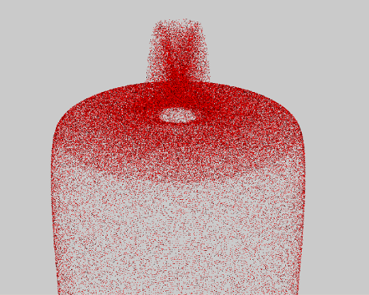
C-II. Ứng dụng:
Xử lí song song trong các hoạt động phổ biến hiện nay
GPU (Graphics Processing Unit) được sử dụng trong đồ họa và game để cải thiện hiệu suất xử lí đồ họa 3D và trải nghiệm chơi game. (DirectX, OpenGL)
GPUParticles11 system (hệ thống hạt) của DirectX

Slide 33
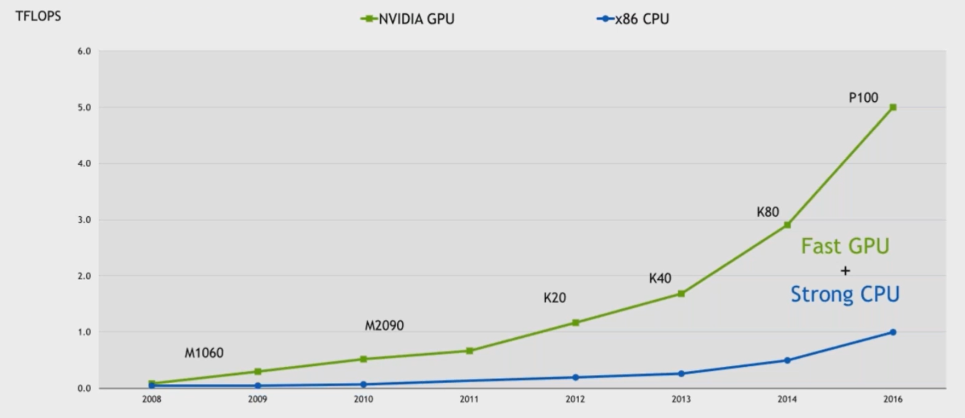
C-II. Ứng dụng:
Xử lí song song trong các hoạt động phổ biến hiện nay
Trên GPU, tính toán song song giúp tăng tốc độ huấn luyện và dự đoán của mô hình machine learning/deep learning.(CUDA)
Vai trò quan trọng trong xử lí dữ liệu lớn và tính toán phân tán. (PySpark, TensorFlow & Hadoop, Apache Spark)
Notes:
Hiệu năng của GPU đã được chứng minh nhiều trong ứng dụng tính toán các mô hình Deeplearning

Slide 34
Tham khảo
[1] | https://go.dev/blog/waza-talk
[2] | https://zalopay-oss.github.io/go-advanced/ch1-basic/ch1-05-concurrency-parallelism.html
[3] | http://www.cse.hcmut.edu.vn/~hiep/LaptrinhHDT/LyThuyet/Chuong9.pdf
[4] | https://nguyentruonglong.net/co-che-global-interpreter-lock-trong-python.html
[5] | https://youtu.be/i0Tey6Gprnc?list=PL_dsdStdDXbruQyokDHb5W1cJjLvJUlvI
[6] | https://blog.muhib.me/python-gil
[7] | https://www.intel.com/content/www/us/en/developer/articles/technical/parallel-processing-with-directx-3d-12.html
[8] | http://www.richardssoftware.net/2013/10/particle-systems-using-stream-out-in.html
[9] | https://www.youtube.com/watch?v=IK76q13Aqt0
[10] | https://irender.vn/gpu-la-gi-va-co-can-thiet-trong-deep-learning/#
[11] | https://www.einfochips.com/blog/porting-algorithms-on-gpu/

Slide 35
-THE END-
THANKS FOR LISTENING
-Hồ Thanh Tịnh-

